Slide 1
Samsung Innovation Campus

Slide 2
Valora+
Educando 2.0

Slide 3
Parámetros proyecto
Team
Competencia
Presentación del equipo
Mejoras respecto a otras personas
Planteamiento
Importancia y Relevancia del Proyecto
Problema a resolver
¿Por qué este proyecto es relevente e importante para la comunidad? ¿Qué les hizo querer desarrollar esta aplicación?
Objetivos
Meta hacia la cual se dirigen las acciones del proyecto
Herramientas
5
Usadas en el desarrollo del proyecto (Arquitectura)
Demostración (2min)
Breve explicación del resultado del proyecto, en tiempo real
MINUTOS
Notes:
Note:

Slide 4

Somos un equipo comprometido con el desarrollo de modelos de predicción avanzados para medir y mejorar la satisfacción del cliente.
Team
Educando 2.0
Está conformado por:
Vilic Ayala Sandoval
Moisés Isaac Molina Corado
Carlos Fernando Pacheco Castro
Tania Sofía Franco Flamenco
Gabriel Armando Duran Cárcamo

Slide 5
Muchas empresas dependen de encuestas manuales, que pueden ser subjetivas, tardías o con baja tasa de respuesta, lo que dificulta la toma de decisiones oportunas para mejorar la experiencia del cliente. Existe un cierto grado de dificultad para medir y prever la satisfacción del cliente de manera precisa. Con este proyecto se pretende ayudar a las empresas a tomar decisiones más informadas y eficientes para mejorar la experiencia del usuario y su relación con la marca a través de lealtad, confianza y preferencia.
Planteamiento

Slide 6


Objetivos
Objetivo general
Desarrollar un modelo de predicción para medir y prever la satisfacción del cliente, con el fin de optimizar las estrategias de atención y mejorar la experiencia del usuario.
Objetivos específicos
Analizar los datos para identificar patrones y relaciones significativas que afecten la satisfacción.
Desarrollar modelos de predicción usando RandomForestRegressor, GradienBoostingRegressor y MLPRegressor y evaluar su impacto en la satisfacción del cliente.
Crear una interfaz de usuario haciendo uso de html, css y js.

Slide 7

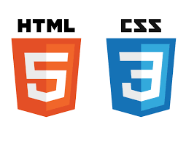

Herramientas
Para el desarrollo del modelo de predicción de satisfacción del cliente, se emplearán diversas herramientas y tecnologías, organizadas en las siguientes áreas:
Análisis de Datos y Machine Learning:
Python: lenguaje principal para el desarrollo del modelo.
Pandas: manejo y procesamiento eficiente de datos estructurados en forma de DataFrames.
Scikit-learn: implementación de algoritmos de Machine Learning, preprocesamiento de datos y evaluación de modelos.
TensorFlow: desarrollo y entrenamiento de modelos de aprendizaje profundo cuando sea necesario.
Diseño y Desarrollo Web:
HTML: estructuración de la interfaz web para la visualización de resultados y predicciones.
CSS: estilización de la interfaz para mejorar la experiencia del usuario.
JavaScript: implementación de interactividad en la plataforma web.

Slide 8

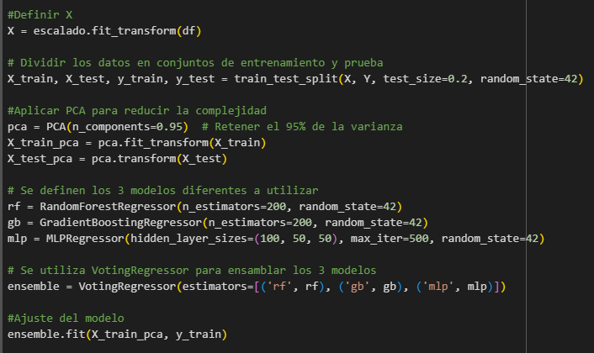
Herramientas
3. Técnicas de IA Aplicadas:
Análisis y limpieza de datos para eliminar valores atípicos e inconsistencias.
Generación de datos artificiales con KernelDensity, mejorando la representatividad de los datos.
Aplicación de distintos modelos de predicción, incluyendo: RandomForestRegressor, GradientBoostingRegressor, MLPRegressor.
Ensamblaje de modelos con VotingRegressor, combinando predicciones de múltiples algoritmos para mejorar la precisión.

Slide 9
Video explicativo sobre el resultado del proyecto en tiempo real.
Demostración

Slide 10






Competencia
Mejoras respecto a otras personas
Análisis predictivo de gran presición gracias al intrico modelo de Inteligencia Artificial.
Capacidad de analizar patrones entre datos numéricos y categóricos.
Galería con gráficos interactivos para visualización de tendencias.
Facilita a las empresas el superar obstáculos que sus competidores no podrían con los métodos de análisis tradicionales.
Fomenta la mejora continua de los servicios hacia sus clientes mas leales.
Samsung Innovation Campus
Project Name
‹Nº›
Notes:
Note:
3

Slide 11






Importancia y Relevancia del Proyecto
¿Por qué este proyecto es relevente e importante para la comunidad?
¿Qué les hizo querer desarrollar esta aplicación?
No hay una sola respuesta ante tal pregunta, nuestro talentoso equipo tiene un enfoque que va mas allá de solo este proyecto como tal.
Permitirá a las empresas tomar decisiones basadas en los datos que reciben lo que significa que:
Otorgarle a sus clientes mas fieles nuevas y mejores experiencias que los dejen satisfechos.
“El motivo principal que nos impulsa es el deseo de ayudar empresas de todos los tamaños a tener herramientas que faciliten sus procesos tradicionales y abrazar las nuevas tecnologías.”
La implementación de este tipo de herramientas es la principal causa para la mejora continua sostenible de la empresa.
“Nos motiva la idea de encontrar soluciones innovadoras ante los numerosos desafíos que las empresas pueden encontrar a lo largo del tiempo, dándonos la oportunidad de resolver cada problema y ayudarnos a ser mejores.”
La implementación de este tipo de herramientas le demostrara a sus clientes que están comprometidos a escuchar sus problemas, lo que generara confianza hacia la empresa.
“La profunda pasión por la programación que nos permite crear herramientas solidas a base de ideas abstractas, nos encanta poner en practica nuestros conocimientos en proyectos tan fascinantes y complejos como este.”
Samsung Innovation Campus
Project Name
‹Nº›
Notes:
Note:
3

